Slide 1
websockets
Workshop192 –v1

Slide 2
על מה נדבר?
מהו WEBSOCKETS?
נשווה בין תקשורת חד-כיוונית half-duplex לתקשורת דו-כיוונית full-duplex
נציג את הבעיות העולות מהצורך בתקשורת דו-כיוונית במסגרת פרוטוקול HTTPS
נציג את הפתרון שמספק פרוטוקול websockets
נדגים כיצד ניתן להשתמש בפרוטוקול זה בקוד.

Slide 3
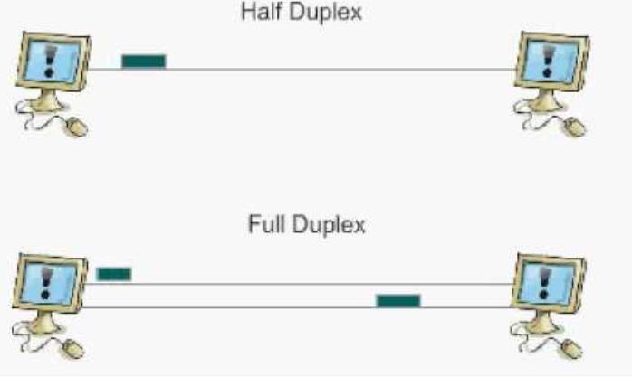
תקשורת חד-כיוונית half-duplex ותקשורת דו-כיוונית full-dupleX
בתקשורת חד כיוונית (half-duplex) המידע זורם בשני הכיוונים, אולם לא בו-זמנית - בכל רגע נתון המידע זורם בכיוון אחד בלבד. תקשורת כזו מתקיימת במכשירי קשר, שבהם כדי לשדר על מחזיק המכשיר ללחוץ על כפתור המאפשר לו, ורק לו, לדבר.
בתקשורת דו כיוונית (full-duplex) המידע זורם בשני הכיוונים, גם בו-זמנית. תקשורת כזו מתקיימת במכשיר טלפון.

Slide 4
הבעיות העולות מהצורך בתקשורת דו-כיוונית במסגרת פרוטוקול HTTPS
HTTPS -(Hypertext Transfer ProtocolSecure) הוא פרוטוקול תקשורת נפוץ במיוחד לאבטחת מידע ברשתות מחשבים.
פרוטוקול זה מאפשר רק ללקוחות ליזום הודעות ובקשות ועל השרת לקבל את ההודעה ולפעול בהתאם. השרת אינו יכול מיוזמתו לשלוח הודעות למשתמשים.
אם נרצה לשפר פרוטוקול זה ולאפשר לשרת לשלוח הודעות בזמן אמת ללקוחות נשתמש בWebsockets

Slide 5
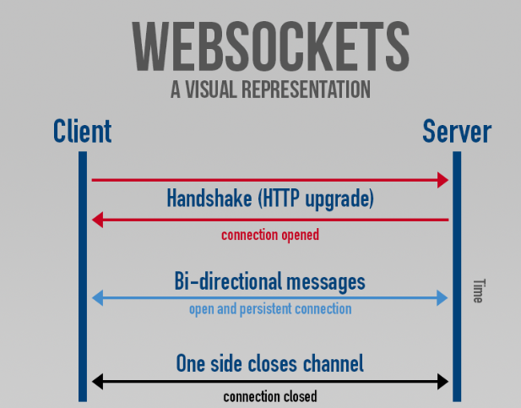
websockets
WEBSOCKETS זהו פרוטוקול מבוסס TCP המאפשר לבצע תקשורת דו-כיוונית על גבי חיבור בודד שנשאר פתוח לכל אורך ההתקשרות ובו כל צד יכול לשלוח מידע לצד השני (full-duplex). מרגע שהנתיב פעיל בין שני הצדדים, כל צד יכול לשלוח מידע באופן עצמאי לצד השני.

Slide 6
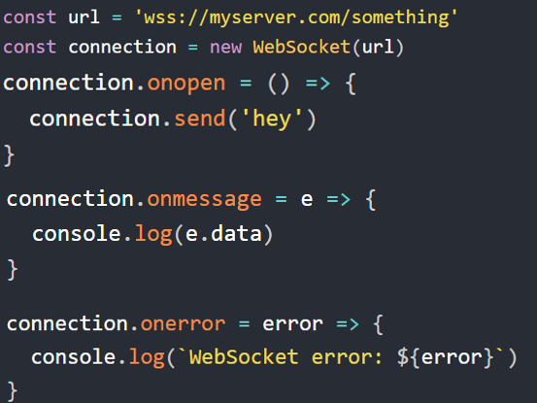
Client example

Slide 7
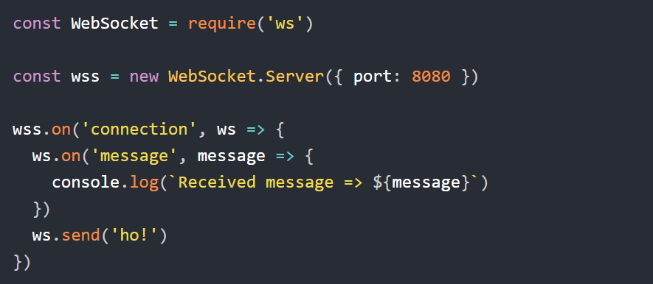
server example

